Slide 1


Slide 2



شیوه دیدن دوره

Slide 3
شیوه پشتیبانی دوره
AlirezaAhmadi_info
AlirezaAhmadi.info
تلگرام
اینستا

Slide 4

هوش مصنوعی چیست؟

Slide 5
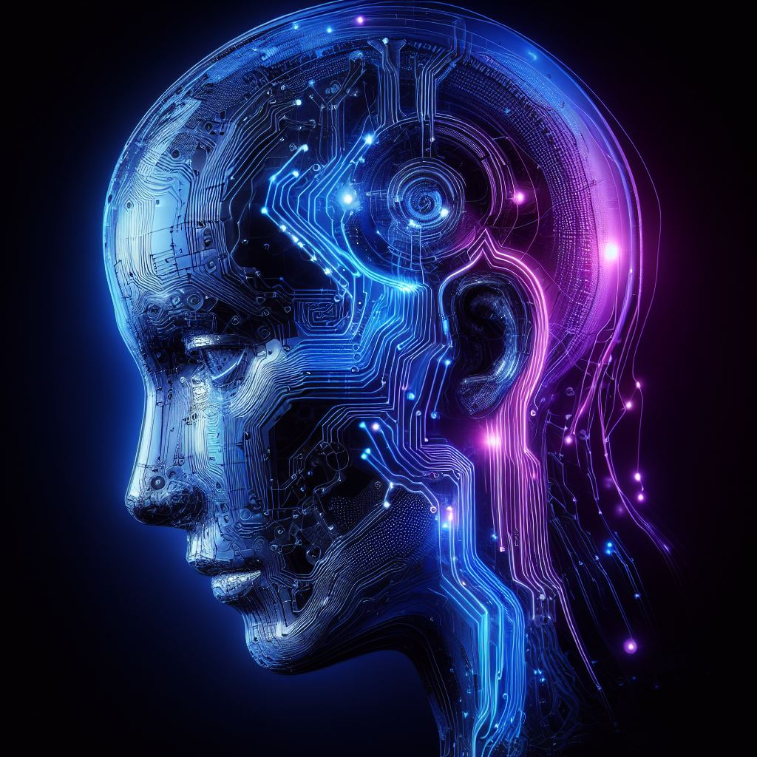
مفهوم هوش مصنوعی
چیزی که طبیعی نیست
میتواند تفکر کند و یاد بگیرد
ببیند، بخواند، بشنود و ارتقا یابد
Artificial Intelligence (AI)

Slide 6

انواع کامپیوتر ها
Lap Top
PC Personal computer

Slide 7

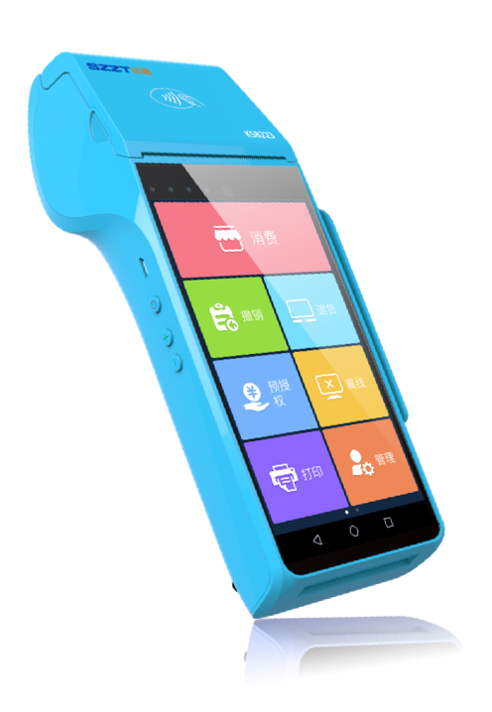
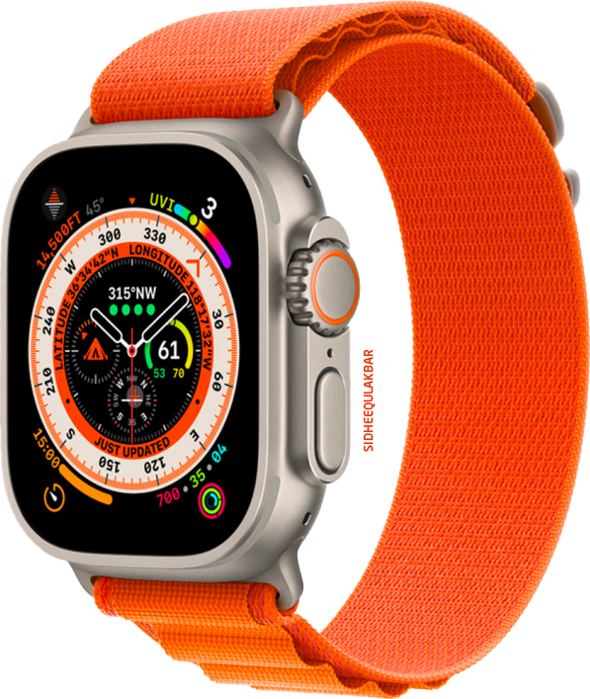
انواع کامپیوتر ها

Slide 8
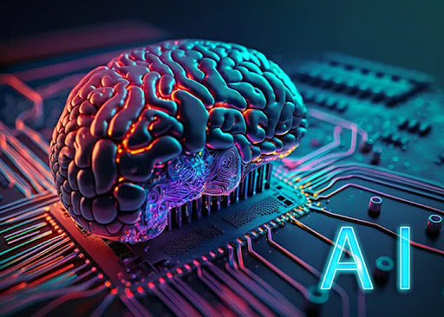
تاریخچه هوش مصنوعی
1956 جان مک کارتی
Artificial Intelligence (AI)

Slide 9
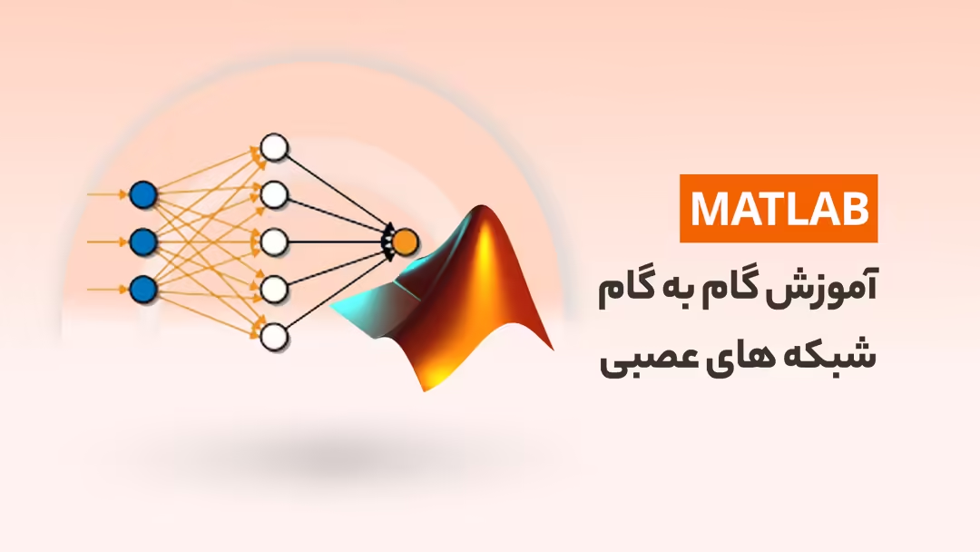
آموزش هوش مصنوعی
شبکه های عصبی
Matlab Language

Slide 10

هوش مصنوعی برتر
چت جی پی تی
سال 2022 توسط open ai

Slide 11
تحلیل Chat GPT
چت جی پی تی
مدل زبانی بزرگ یا LLM
Large Language Model

Slide 12
انواع کارهای هوش مصنوعی
پردازش زبان طبیعی
پردازش تصویر
پردازش صوت
Natural Language Processing
Image Processing
Audio signal processing

Slide 13

یادگیری هوش طبیعی
لازمه هوشمند شدن
یادگیری از روی داده‌ها

Slide 14
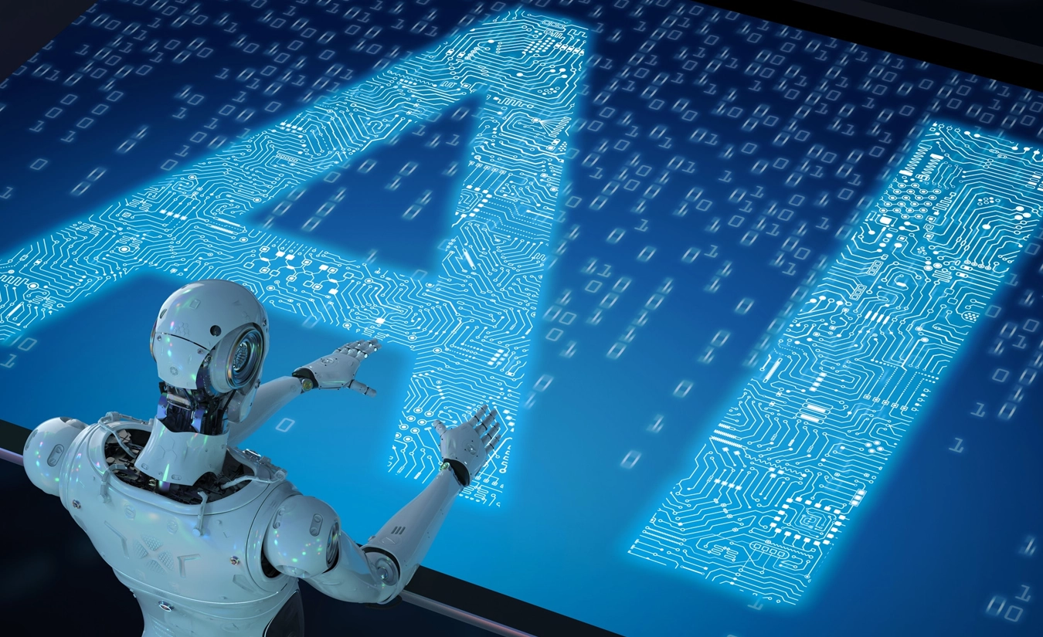
یادگیری هوش مصنوعی
لازمه هوشمند شدن
یادگیری از روی داده‌ها
Machine Learning

Slide 15
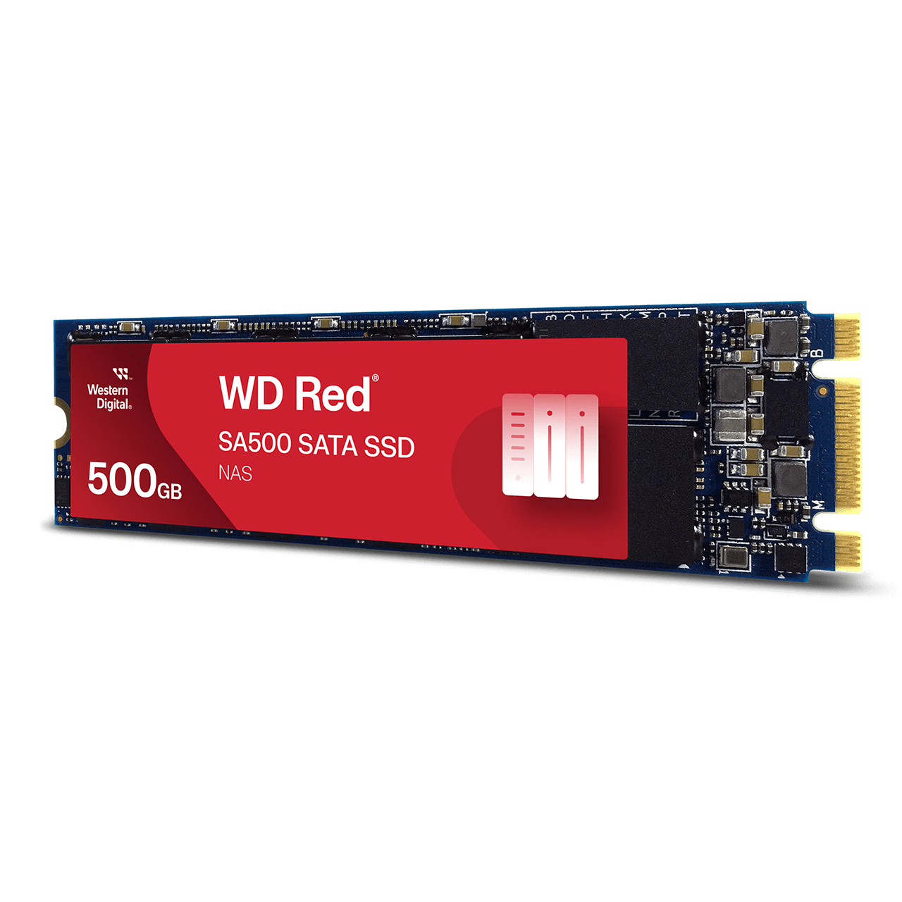
ذخیره سازی در کامپیوتر ها
Lap Top

Slide 16
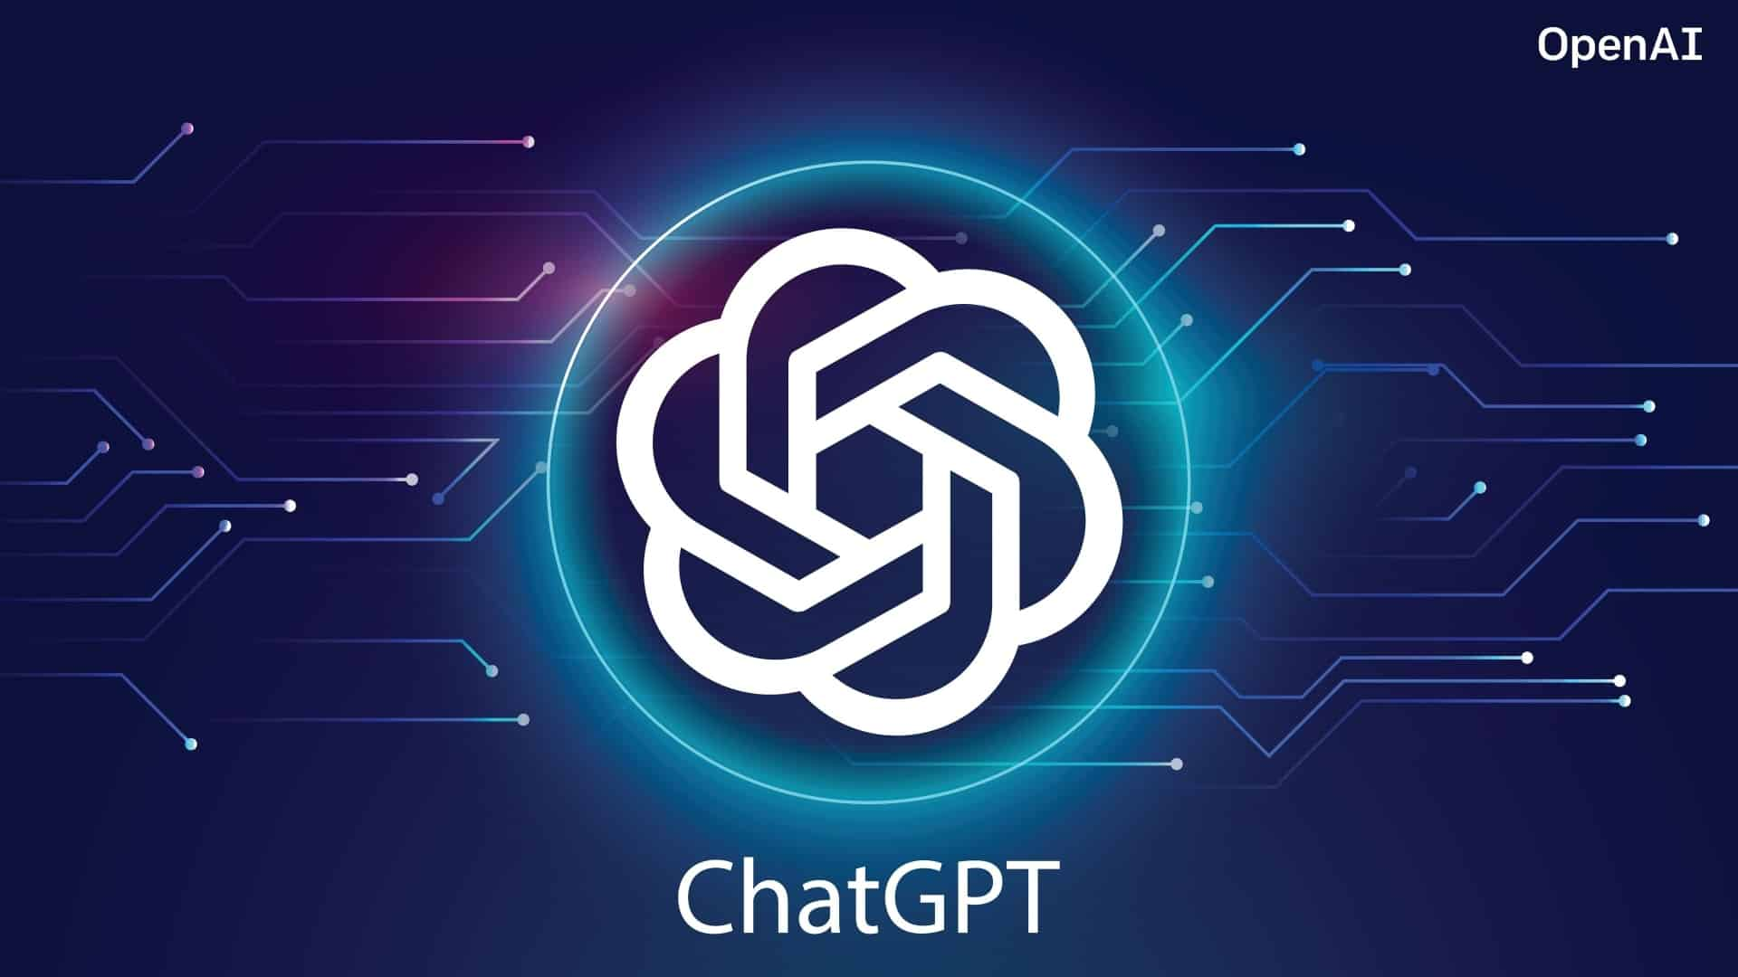
ذخیره سازی هوش مصنوعی
چت جی پی تی
میلیاردها حوزه

Slide 17
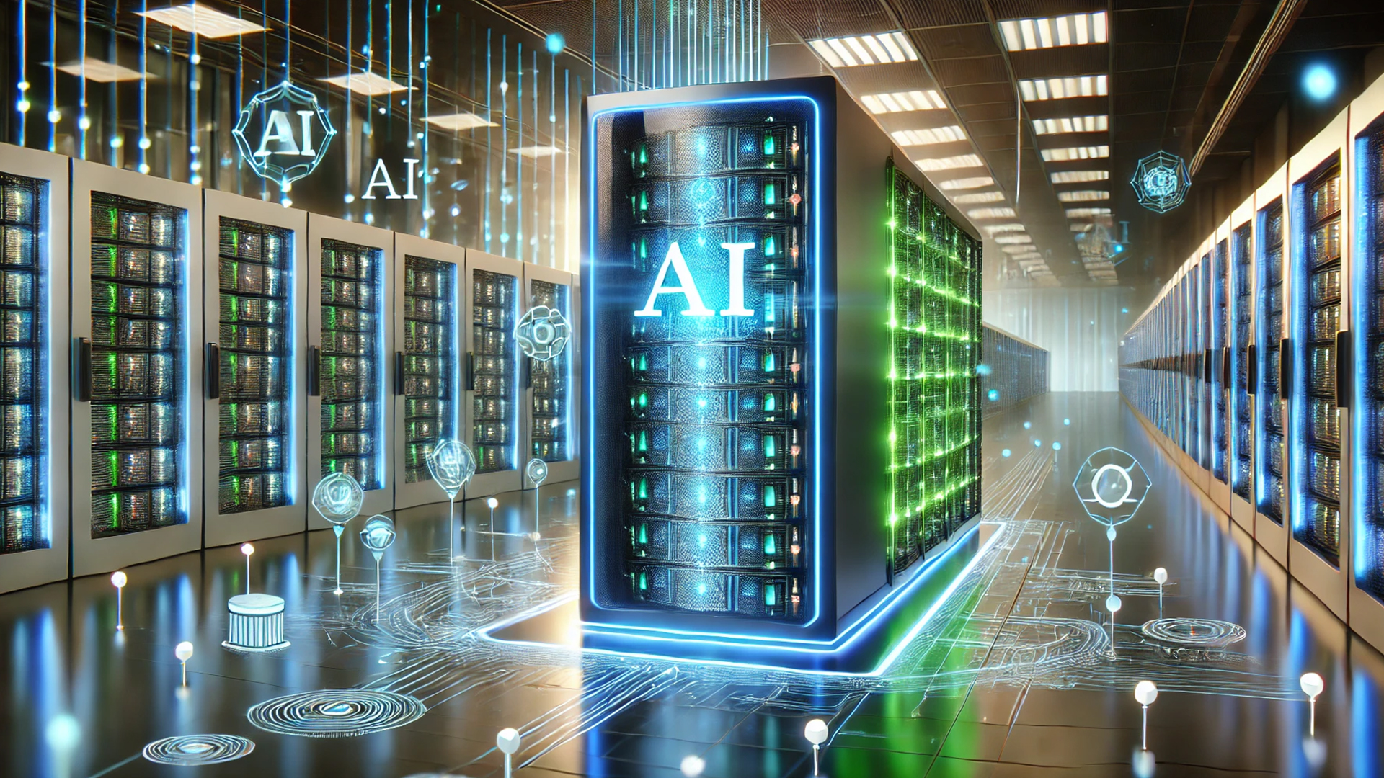
ذخیره داده‌های هوش مصنوعی
سرور های قدرتمند
حافظه های خیلی زیاد

Slide 18
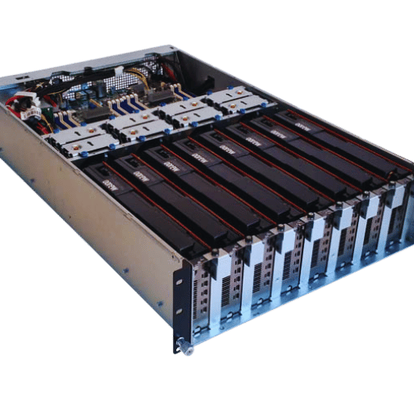

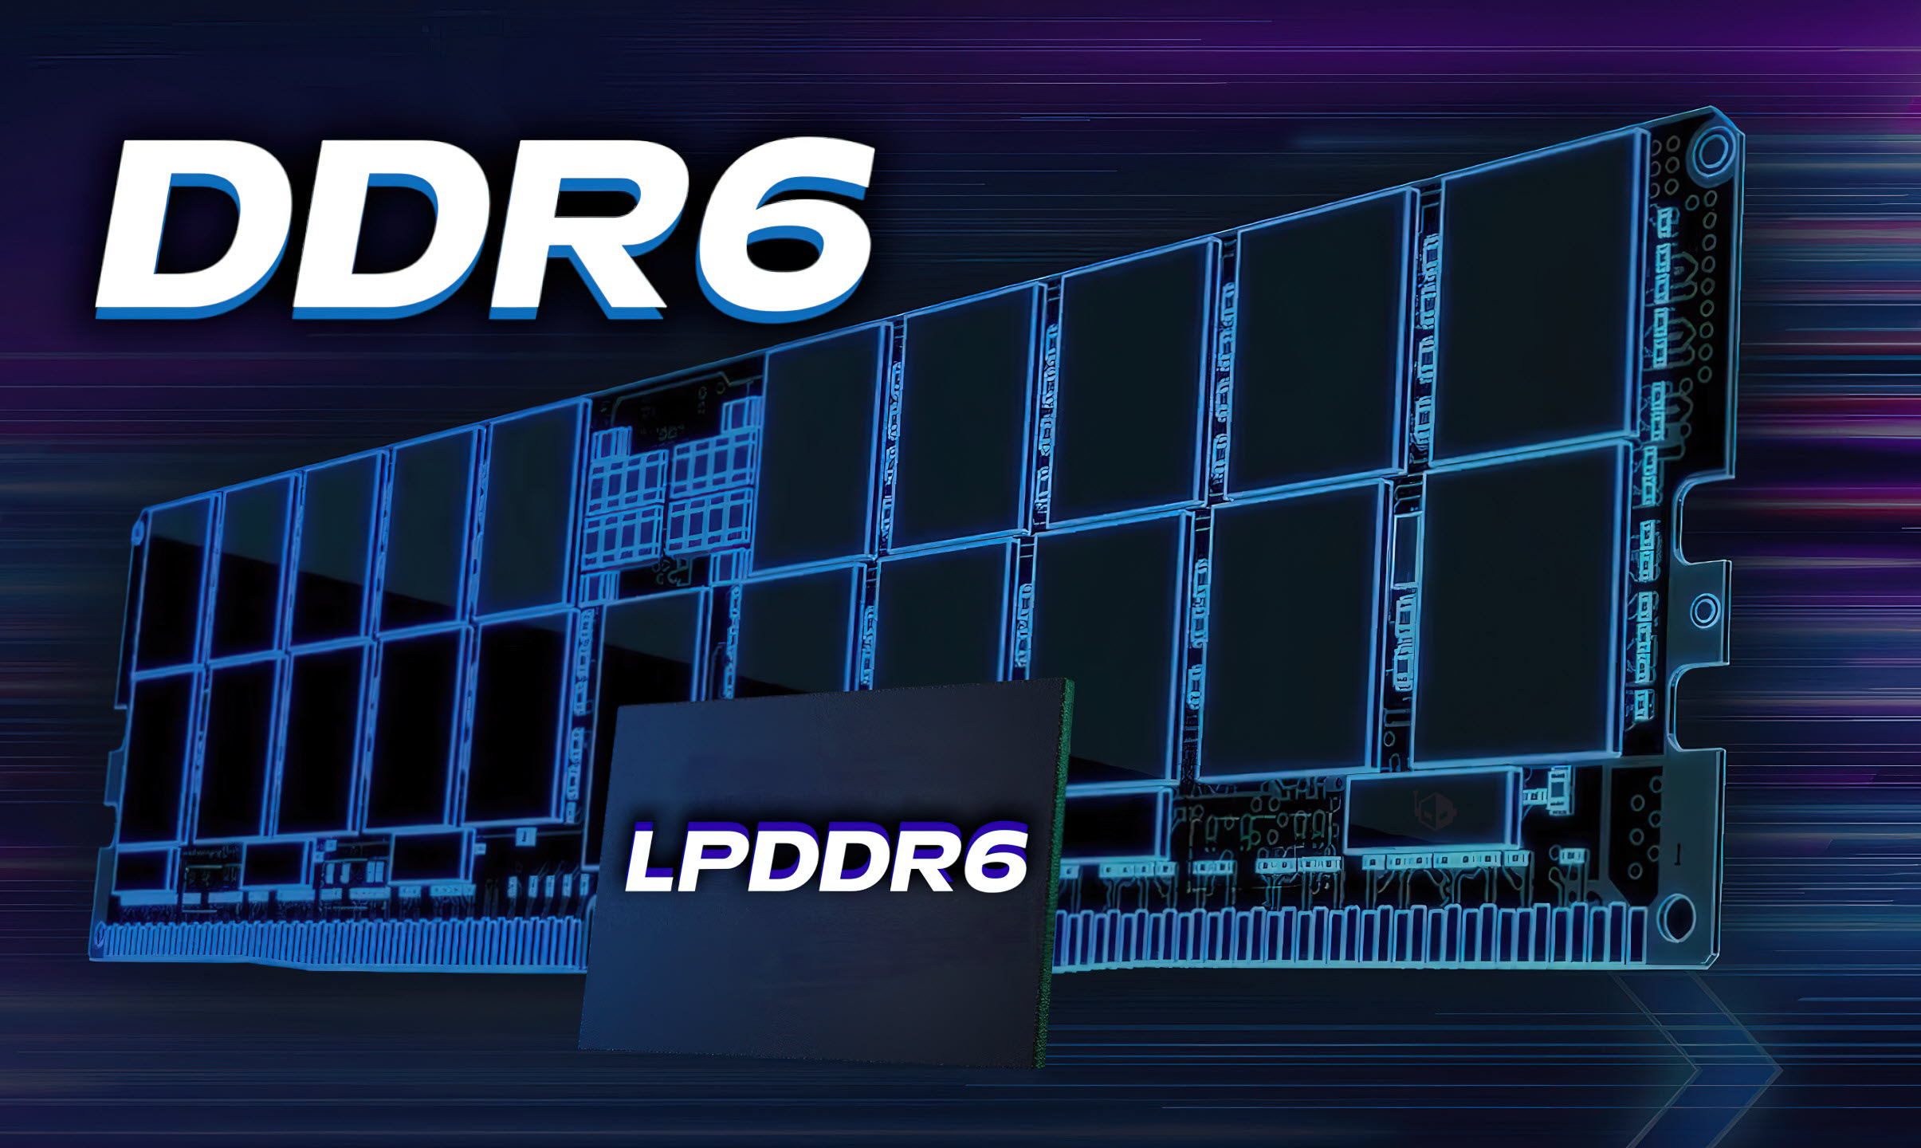
پیاده سازی هوش مصنوعی
هزینه میلیون دلاری
استفاده آنلاین از ai

Slide 19

دنیای هوش مصنوعی
هوش مصنوعی کاربردی
پیاده سازی هوش مصنوعی

Slide 20
پیاده سازی هوش مصنوعی
پیاده سازی هوش مصنوعی
ریاضی عمومی و جبر
الگوریتم های دانشگاهی
زبان برنامه نویسی پایتون
ماشین لرنینگ و داده کاوی
دیپ لرنینگ (یادگیری عمیق)

Slide 21
سرور هوش مصنوعی
سرور های قدرتمند
سرور مجازی ارزان

Slide 22
استفاده از API هوش مصنوعی
چت جی پی تی
واسطی برای استفاده از قدرت GPT

Slide 23

مثلا چاپگر سه بعدی
چاپگر سه بعدی

Slide 24
هوش مصنوعی کاربردی
هوش مصنوعی کاربردی
چت جی پی تی
گوگل جمنای
ساخت تصویر
ساخت ویدیو
ساخت آهنگ

Slide 25
هوش مصنوعی چت GPT
چت جی پی تی
مدل زبانی بزرگ یا LLM
وبسایت و اپلیکیشن

Slide 26
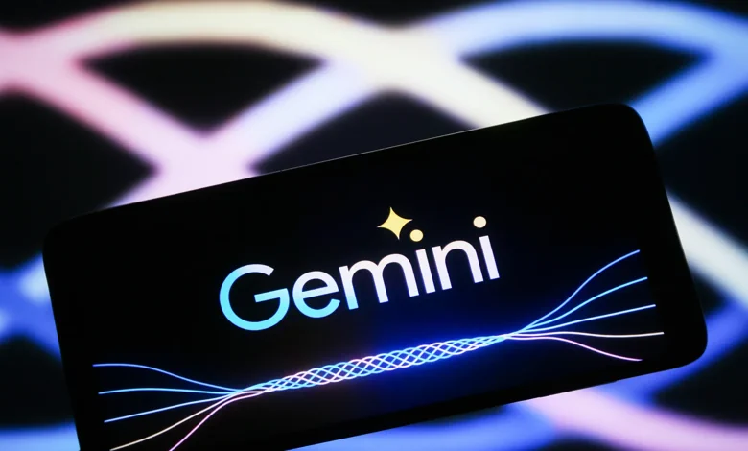
هوش مصنوعی جمنای
گوگل جمنای
مدل زبانی بزرگ یا LLM
وبسایت و اپلیکیشن

Slide 27

هوش مصنوعی دیپ سیک
دیپ سیک
مدل زبانی بزرگ یا LLM
وبسایت و اپلیکیشن

Slide 28

اشتباهات رایج هوش مصنوعی
جایگزینی انسان
یا همه چیز یا هیچ چیز

Slide 29
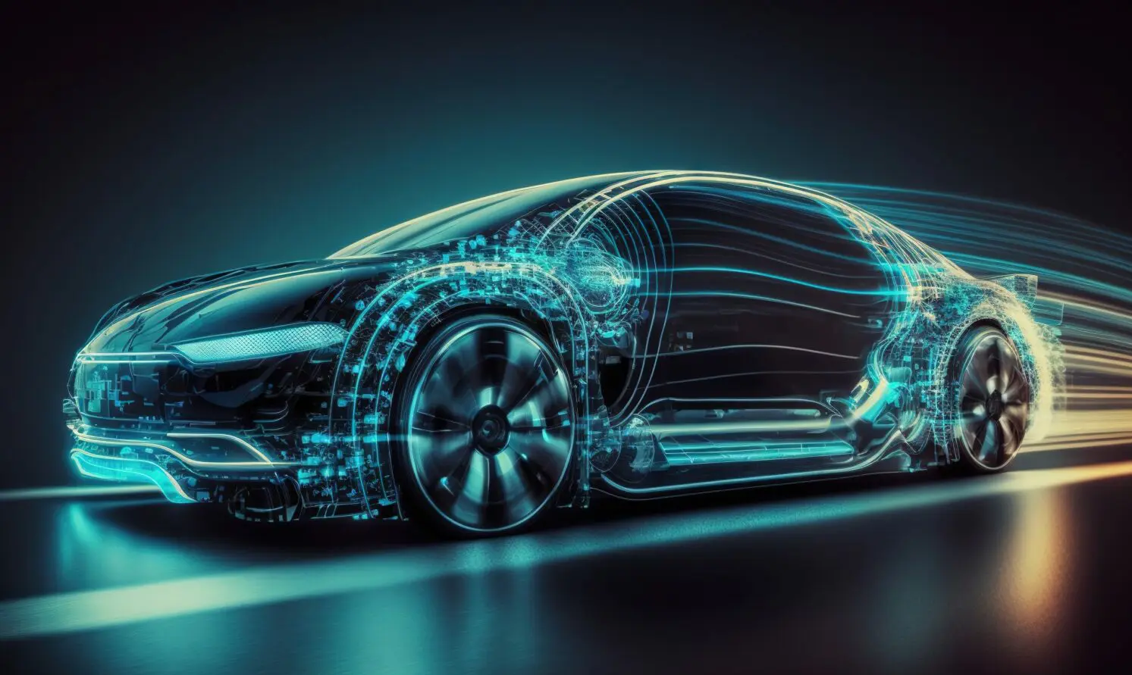
اشتباهات رایج هوش مصنوعی
اشتباه یا درست!
تست کنید خودتون

Slide 30

اشتباهات رایج هوش مصنوعی
اشتباه یا درست!
تست کنید خودتون

Slide 31
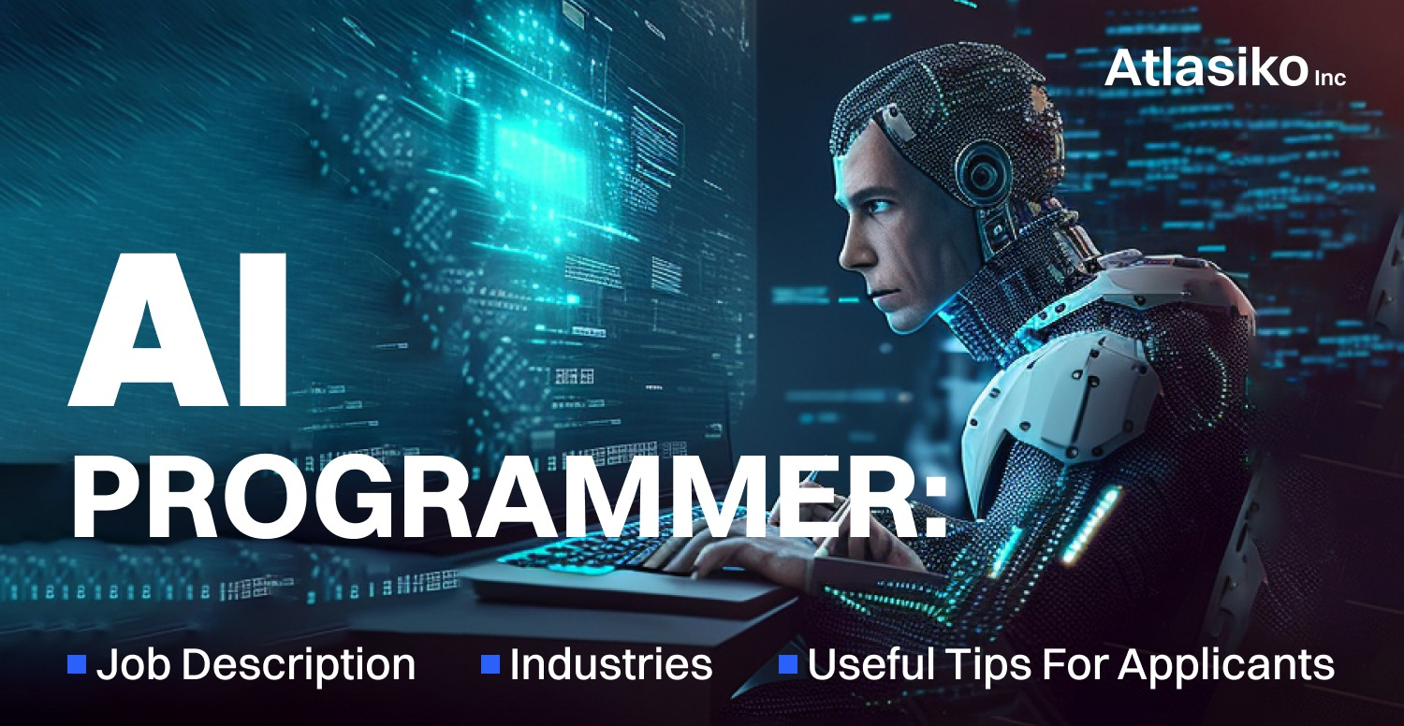
اشتباهات رایج هوش مصنوعی
اشتباه یا درست!
تست کنید خودتون

Slide 32
هوش مصنوعی چت GPT
چت جی پی تی
مدل زبانی بزرگ یا LLM
وبسایت و اپلیکیشن

Slide 33
استفاده درست از هوش مصنوعی
تاثیر در قدرت ذهن
حواسمون به آیندگان باشه

Slide 34

دانشکده مجازی کامپیوتر
مبانی کامپیوتر

Slide 35
خطرات هوش مصنوعی
خطرات و مشکلات
جهت دهی و سوء استفاده

Slide 36
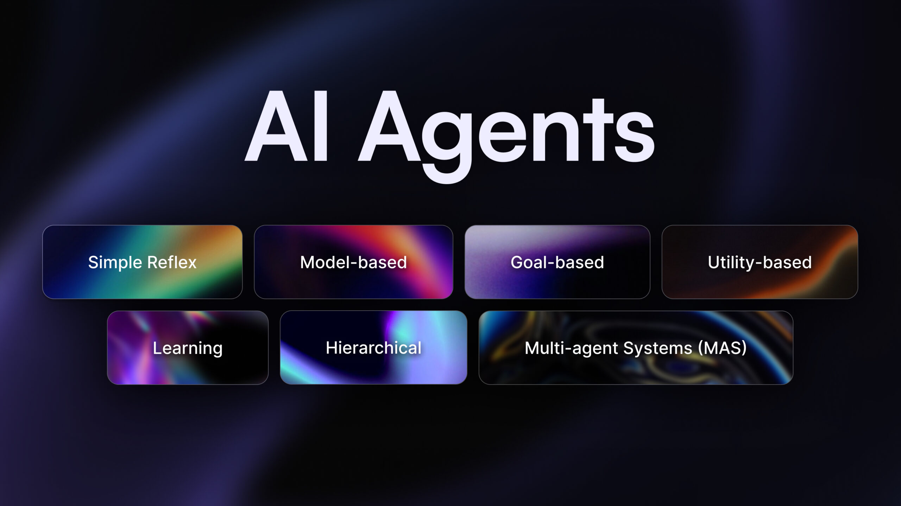
عامل هوش مصنوعی چیست؟
مفهوم کامل Ai Agent
سیستم های خودگردان

Slide 37
مدل زبانی بزرگ
مدل زبانی بزرگ یا LLM
Large Language Model
پردازش زبان های طبیعی
پردازش صوت و تصویر
سرور های قدرتمند
ماشین لرنینگ و دیپ لرنینگ
میلیاردها پارامتر و الگوریتم

Slide 38
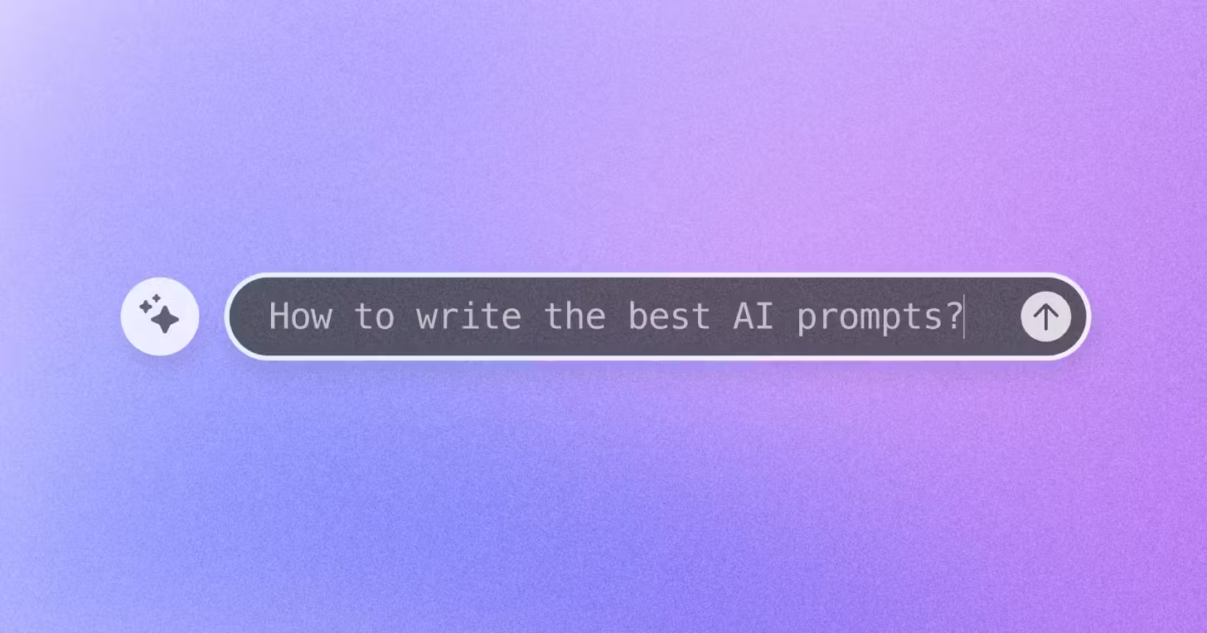
پرامپت در هوش مصنوعی
دستور العمل به AI
متنی، صوتی یا تصویری

Slide 39
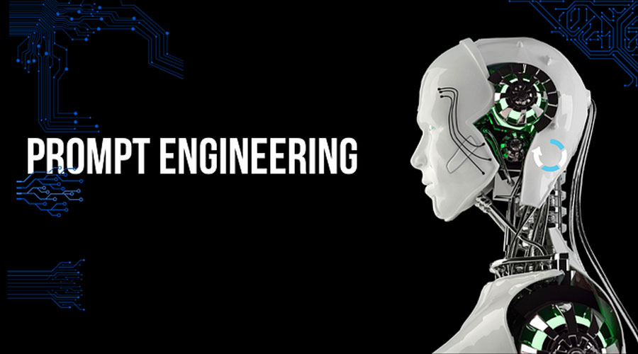
مهندسی پرامپت در هوش مصنوعی
نوشتن بهترین پرامپت
گرفتن بهترین نتیجه و بازخورد

Slide 40
انواع پرامپت ها
پرامپت دستوری
پرامپت سوالی
پرامپت توصیفی
پرامپت ترکیبی

Slide 41
نکات نوشتن بهترین پرامپت
نداشتن ابهام
اعمال جزئیات
اعمال محدودیت
تعداد کلمات
نوع مخاطب
سبک نوشتاری
لحن بیان

Slide 42
تمپلیت نوشتن بهترین پرامپت
من در حال ضبط دوره فروش اینترنتی هستم
میخوام تکنیک ایجاد صف رو بهم آموزش بدی
تکنیک باید مقدماتی باشه، مثال براش ذکر بشه و کم هزینه باشه
خروجی رو در قالب یک PDF لازم دارم که بدم به شاگردام.
زمینه موضوع
اصل دستور
ورودی ها
خروجی مدنظر

Slide 43
نکته راجب پرامپت ها
دو پرامپت یکسان با نتیجه متفاوت
دلیل: سرورهای مختلف و انسان گونه
البته اینها فرضیه هستند، نه واقعیت

Slide 44
تکنیک RAG در مهندسی پرامپت
دادن داده‌های جدید به هوش مصنوعی
مثال: یک PDF یا دیتابیس یا اینترنت
ویژگی: افزایش آگاهی و بروز شدن Ai

Slide 45
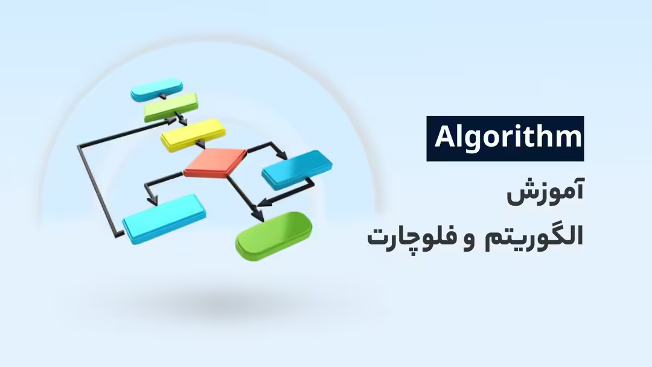
الگوریتم یا زنجیره منطق
مراحل گام به گام انجام یک کار
مثال: سماور را آب کن، روشن کن
اگر به جوش نیامد، صبر کن، وقتی
به جوش آمد، یک قاشق چای به آن
اضافه کرده و تمام.

Slide 46
الگوریتم یا زنجیره منطق
مراحل گام به گام انجام یک کار
مثال: یک انشای خوب انشایی
است که موضوع، مقدمه و بدنه
داشته باشد. لحن این انشا باید
ادبی بوده و...

Slide 47
انواع تکنیک پرامپت نویسی
تکنیک zero-shot learning
تکنیک one-shot learning
تکنیک few-shot learning
تکنیک Role-Playing

Slide 48
تکنیک پرامپت نویسی Role Playing
تکنیک Role-Playing
تعیین شخصیت برای LLM
مثال: فرض کن یک متخصص برنامه
نویسی اندروید هستی

Slide 49
تکنیک پرامپت نویسی few
تکنیک few-shot learning
چند مثال زدن برای ai
مثل فیلم انتقام جویان و فیلم
کاپیتان آمریکا و فیلم ثور، یک عدد
فیلمنامه تخیلی بنویس.

Slide 50
تکنیک پرامپت نویسی one
تکنیک one-shot learning
تک مثالی کار کردن
مثل کتاب هری پاتر یک کتاب بنویس

Slide 51
تکنیک پرامپت نویسی zero
تکنیک zero-shot learning
Prompt with Algorithm

Slide 52
مفهوم iteration
فرآیند تکرار مداوم دستورالعمل
پرامپت
بهبود
نتیجه
ارزیابی

Slide 53
تفکر زنجیره ای
معکوس کار کنیم برای درک بهتر

Slide 54
عامل هوش مصنوعی چیست؟
مفهوم کامل Ai Agent
سیستم های خودگردان

Slide 55
بخش های یک عامل ai
ادراک یا Perception
تصمیم‌گیری یا Reasoning
اقدام یا Action
یادگیری یا Learning

Slide 56
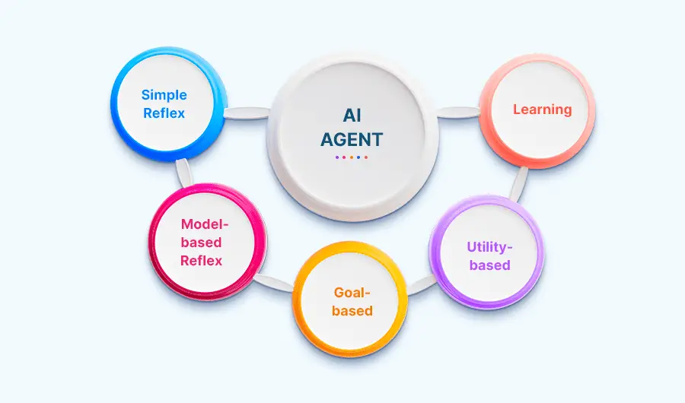
ایجنت واکنشی ساده
Simple Reflex Agent
این نوع ایجنت هوش مصنوعی تنها بر اساس وضعیت فعلی محیط، بدون در نظر گرفتن گذشته یا هدف مشخص، واکنش نشان می‌دهد.

Slide 57
ایجنت مبتنی بر مدل
Model-Based Reflex Agent
این ایجنت‌ها علاوه‌بر ورودی‌های فعلی، یک مدل داخلی از وضعیت محیط دارند. آن‌ها می‌توانند پیش‌بینی کنند که اقداماتشان چه تاثیری بر محیط خواهد داشت و نسبت به آن تصمیم بگیرند.

Slide 58
ایجنت هدف‌محور
Goal-Based Agent
در این نوع ایجنت، تصمیم‌گیری بر اساس ورودی لحظه‌ای نیست، بلکه هدفی مشخص در نظر گرفته می‌شود. ایجنت، وضعیت‌های ممکن را ارزیابی می‌کند تا بهترین مسیر را برای رسیدن به هدفش پیدا کند.

Slide 59
ایجنت یادگیرنده
Learning Agent
پیشرفته‌ترین نوع ایجنت هوش مصنوعی، ایجنتی است که در طول زمان، از تجربه‌ها یاد می‌گیرد و عملکرد خود را بهبود می‌دهد.

Slide 60
ایجنت سودمحور
Utility-Based Agent
ایجنت سودمحور تنها به دستیابی به یک هدف بسنده نمی‌کند، بلکه در میان گزینه‌های مختلف، آن‌را انتخاب می‌کند که بیشترین سود یا مطلوبیت ممکن را به همراه داشته باشد. این نوع ایجنت هوش مصنوعی، بر پایه‌ی بهینه‌سازی عمل می‌کند

Slide 61

ایجنت‌های مبتنی‌بر GPT
OpenAI
پاسخ‌گویی به سوالات فنی یا پشتیبانی
تولید محتوای متنی و خلاقانه
اجرای وظایف خودکار در اپلیکیشن‌ها

Slide 62
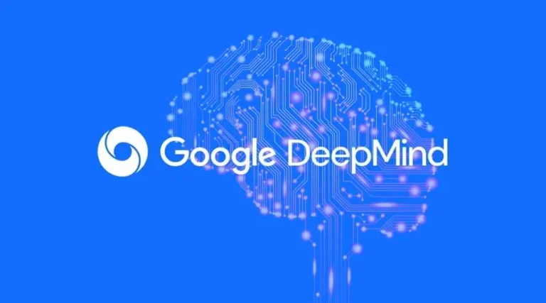
ایجنت‌های خودمختار دیپ‌مایند
Google DeepMind
تحلیل داده‌های پیچیده در حوزه سلامت
توسعه مدل‌های پیش‌بینی پزشکی
سیستم‌های توصیه‌گر در محیط‌های حساس

Slide 63

ایجنت Claude
محصول Anthropic
Claude طوری طراحی شده که در مکالمات پیچیده، عملکردی دقیق، متعادل و اخلاق‌محور داشته باشد. مثلا در گفتگو با مشتریان، به‌جای ارائه پاسخ سریع و کلیشه‌ای، سعی می‌کند تعادل بین صداقت و شفافیت را رعایت کند.

Slide 64

ایجنت الکسای شرکت آمازون
آمازون با ارتقای زیرساخت الکسا به نسخه‌ی Alexa Plus، آن را از یک دستیار خانگی معمولی به عاملی سازمانی با توانایی مدیریت وظایف پیچیده تبدیل کرده است. برخلاف تصور رایج، این نسخه از الکسا دیگر فقط برای پخش موسیقی یا کنترل چراغ‌ها نیست

Slide 65
عامل هوش مصنوعی چیست؟
مفهوم کامل Ai Agent
سیستم های خودگردان

Slide 66
بخش های یک عامل ai
ادراک یا Perception
تصمیم‌گیری یا Reasoning
اقدام یا Action
یادگیری یا Learning

Slide 67
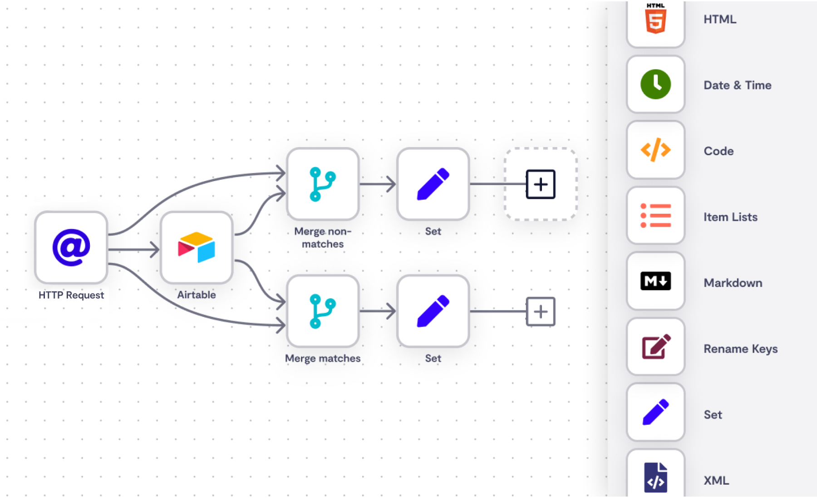
ابزار N8N چیست و چه کاربردی دارد؟
راه اندازی اتوماسیون
Low-Code System

Slide 68
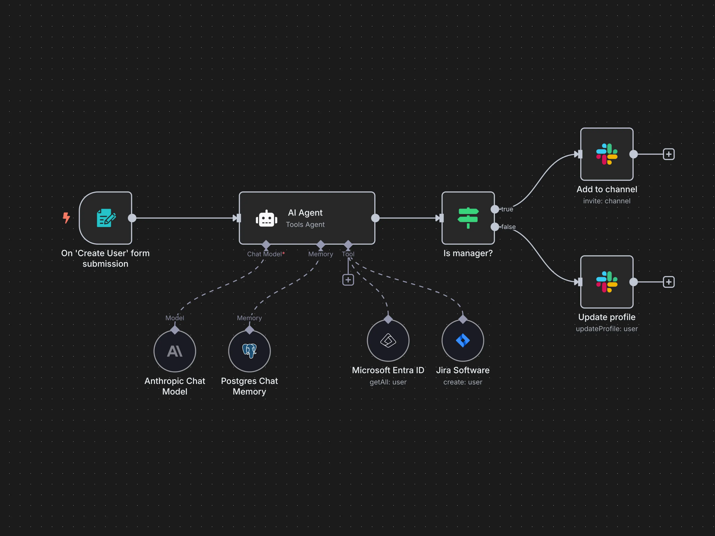
مفهوم جریان کاری چیست؟
جریان کاری یا Work Flow
نقطه شروع و پایان دارد

Slide 69
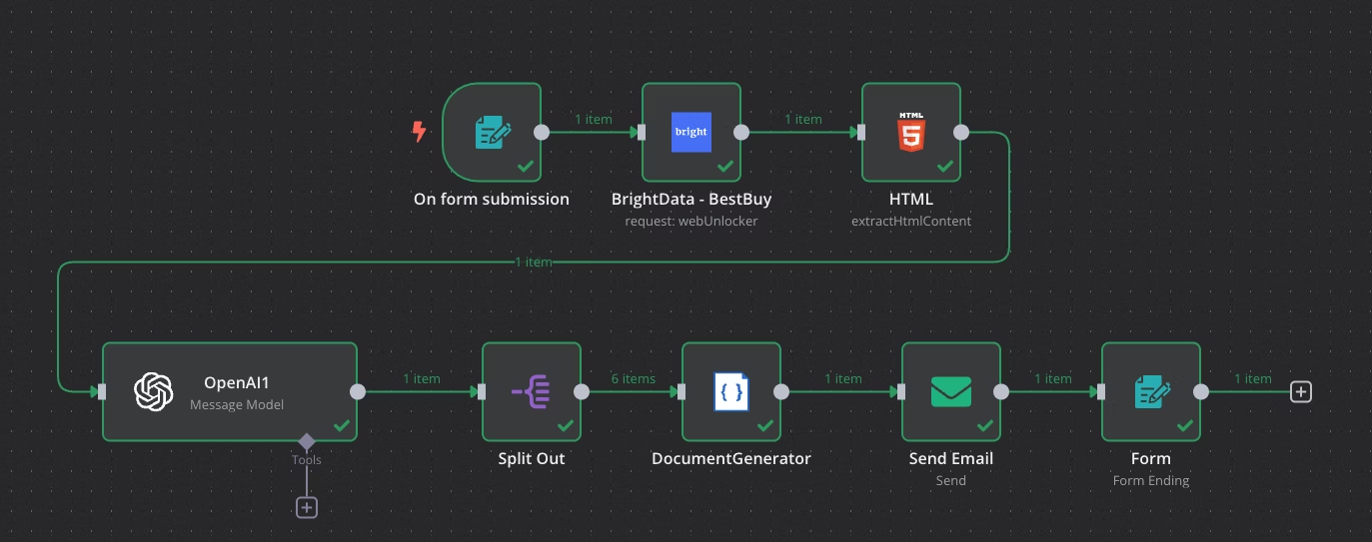
مفهوم نود یا گره چیست؟
معنی Node یا گره
یک بلوک عملیاتی

Slide 70
مفهوم Credential چیست؟
معنی Credential
نیازمند دسترسی

Slide 71
مفهوم Execution چیست؟
معنی Execution
به معنی اجراست

Slide 72

چرا دسترسی نیاز است؟
Email in Gmail

Slide 73
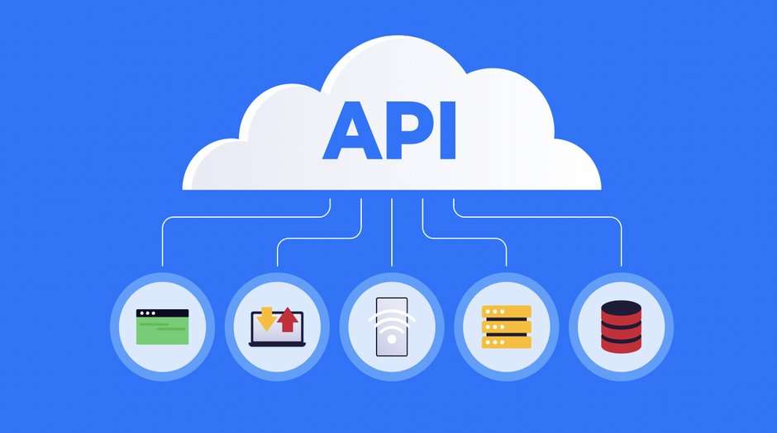
مفهوم API چیست؟
Application Programming Interface

Slide 74


مفهوم API چیست؟

